Slide 1



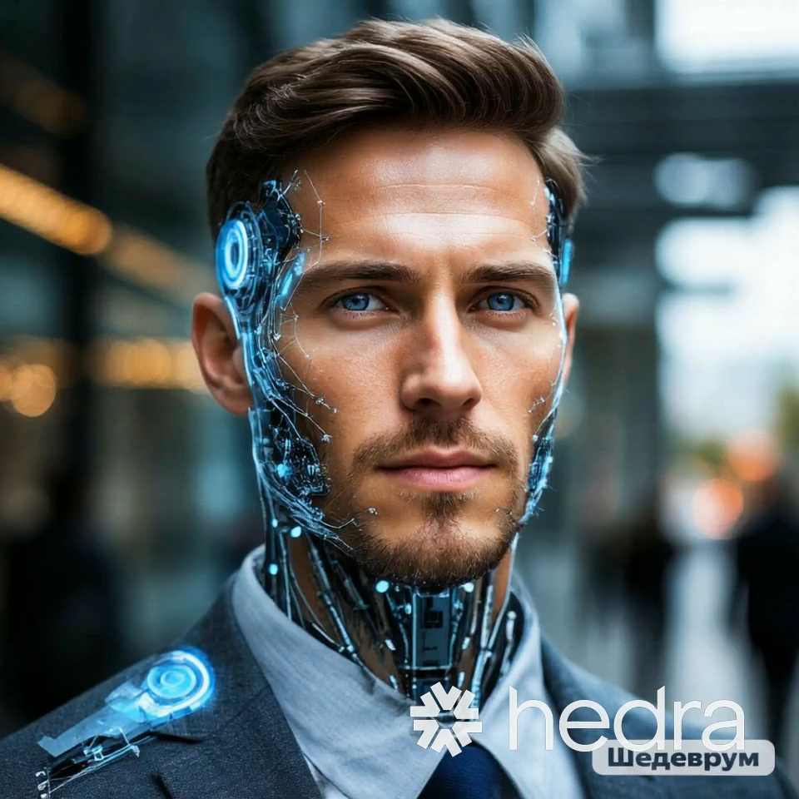
ГАОУ ДПО «Институт развития образования Республики Татарстан»
Методология промт-инжиниринга в педагогической практике:
от базовых принципов к предметно-ориентированным алгоритмам
Пробуй! Сравнивай! Выбирай!

Slide 2

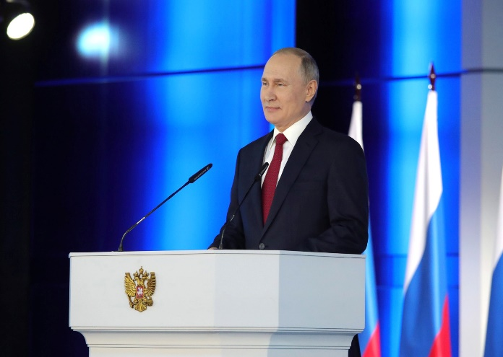


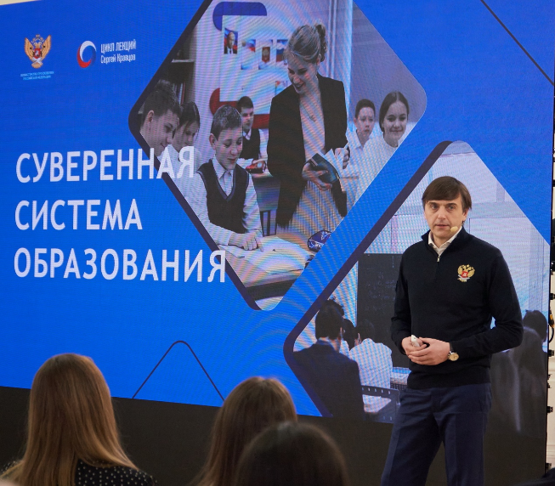
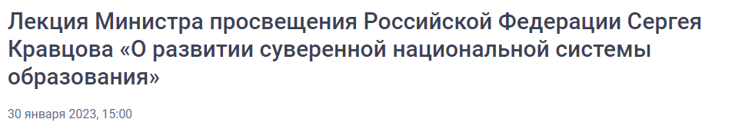
Образование – НАЦИОНАЛЬНЫЙ ПРИОРИТЕТ
Россия была и будет суверенной. Для этого сейчас на поворотном этапе развития и нашей страны, да и всего мира нужно укреплять, выстраивать суверенную национальную систему образования и воспитания подрастающего поколения.
5 октября 2022 г.
В.В. Путин
ЦЕЛЬ:
создание качественной, целостной и единой образовательной и воспитательной экосистемы в стране, направленной на сохранение традиционных национальных ценностей
Принципы реализации
СПРАВЕДЛИВОСТЬ,
ГИБКОСТЬ,
ОТКРЫТОСТЬ

Slide 3

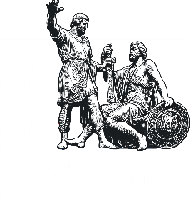

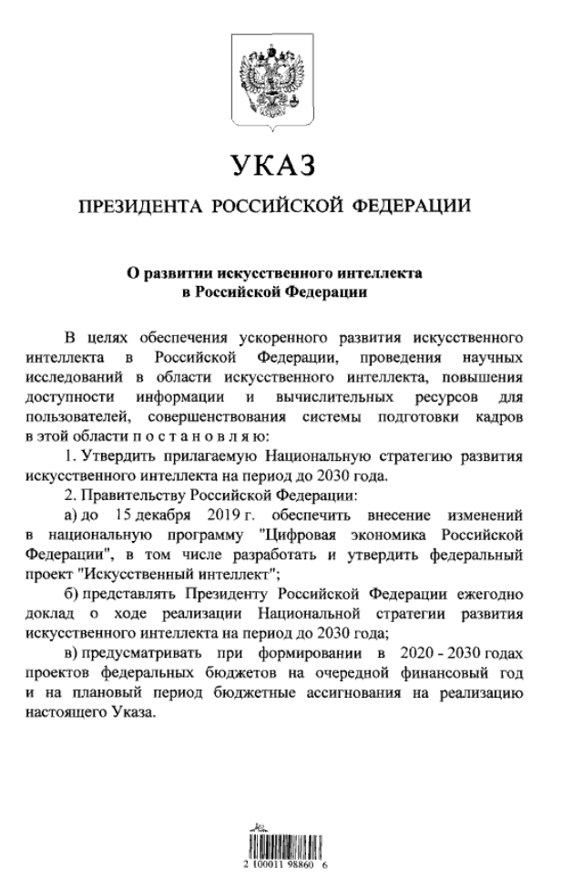
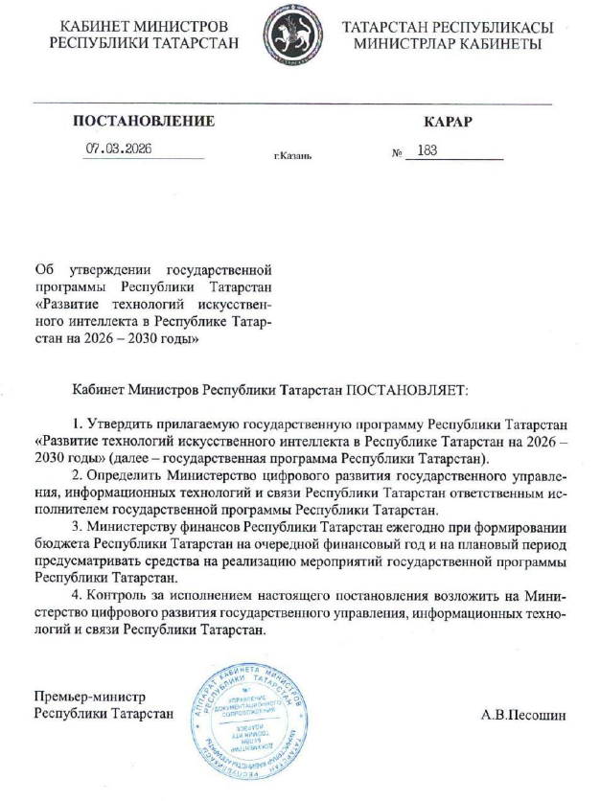
От цифровизации –
к интеллектуализации среды
Указ Президента Российской Федерации от 10 октября 2019 г. № 490 «О развитии искусственного интеллекта в Российской Федерации»
«…комплекс технологических решений, позволяющий имитировать когнитивные функции человека (включая самообучение и поиск решений без заранее заданного алгоритма) и получать при выполнении конкретных задач результаты, сопоставимые, как минимум, с результатами интеллектуальной деятельности человека».
«Подготовка кадров, начиная со школы.
…системно внедрять искусственный интеллект в обучение: расширить сеть кружков и усилить поддержку учителей»
irort.ru

Slide 4
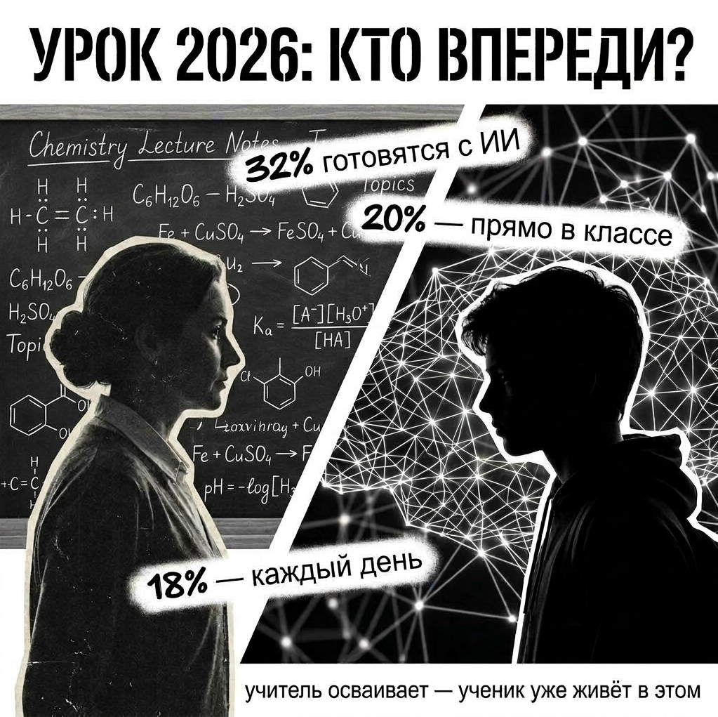
Кто из вас уже научился различать работы учеников, сделанные с помощью ИИ?

Slide 5
Кто из вас уже научился различать работы учеников, сделанные с помощью ИИ?
Кто пробовал сам использовать ИИ для подготовки к уроку?

Slide 6
Кто из вас уже научился различать работы учеников, сделанные с помощью ИИ?
Кто пробовал сам использовать ИИ для подготовки к уроку?
Для кого использование ИИ – уже привычка?

Slide 7
Кто из вас уже научился различать работы учеников, сделанные с помощью ИИ?
Кто пробовал сам использовать ИИ для подготовки к уроку?
Для кого использование ИИ – уже привычка?
Кто из вас понимает в чем разница в применении «чат-бота» и «нейросети»?

Slide 8
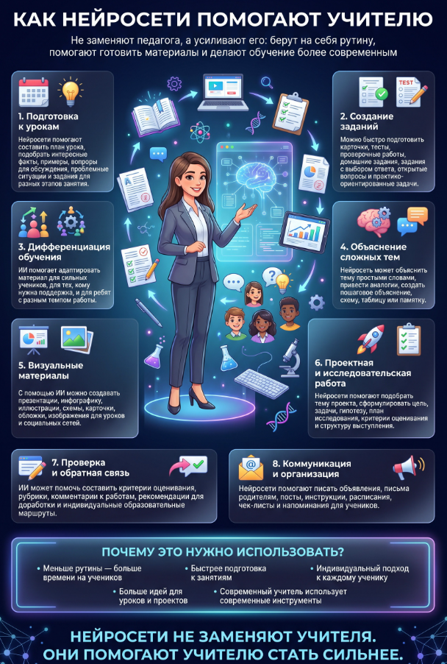

Slide 9
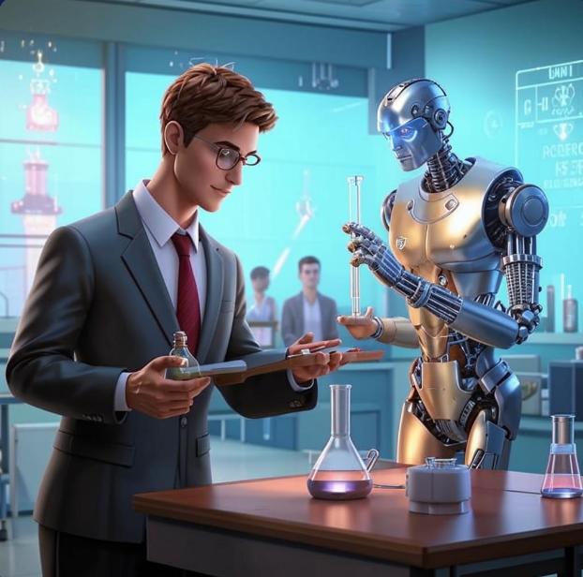
Что нас ждет сегодня?
Генерация текстов методического характера;
Визуальное оформление (рисунки, презентации, инфографика)
Создание видео- и аудиоматериалов
«ИИ не заменит учителя. Но учитель, использующий ИИ, заменит того, кто его не использует».

Slide 10
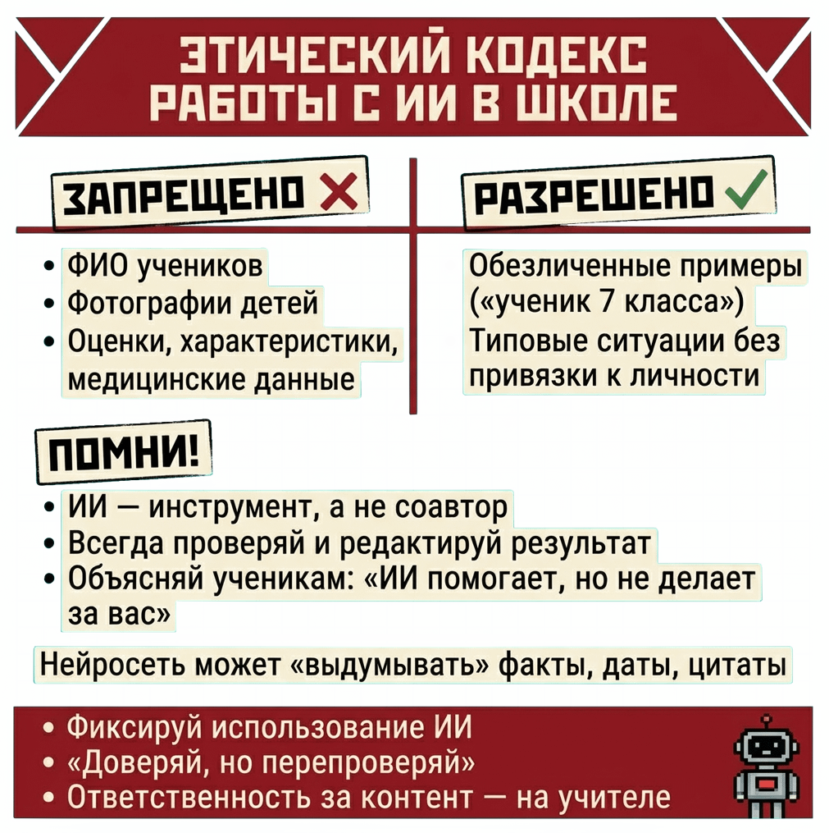
«ИИ — мощный инструмент.
Но педагогическое решение, оценка и ответственность — всегда за учителем».

Slide 11
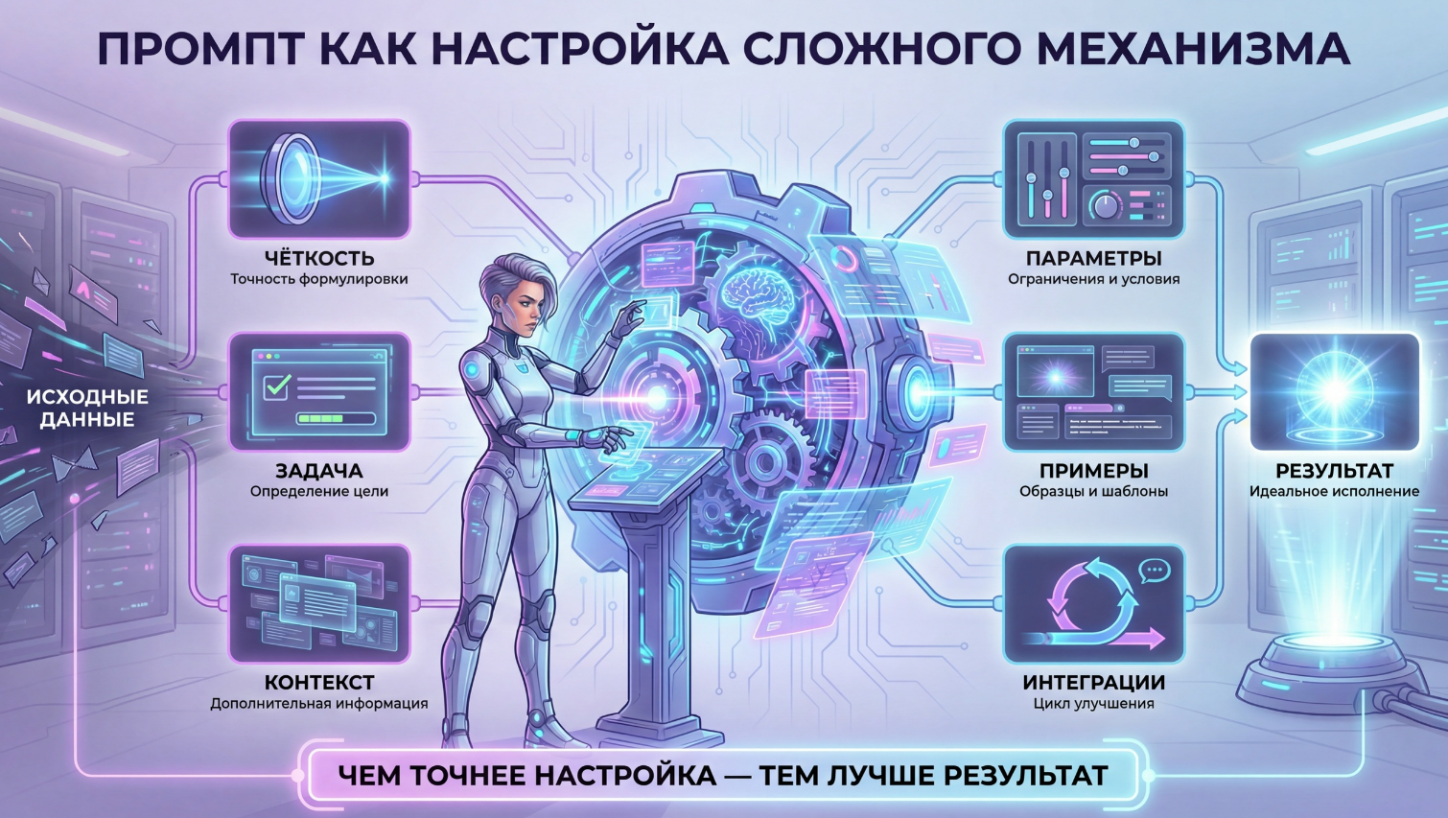

Slide 12

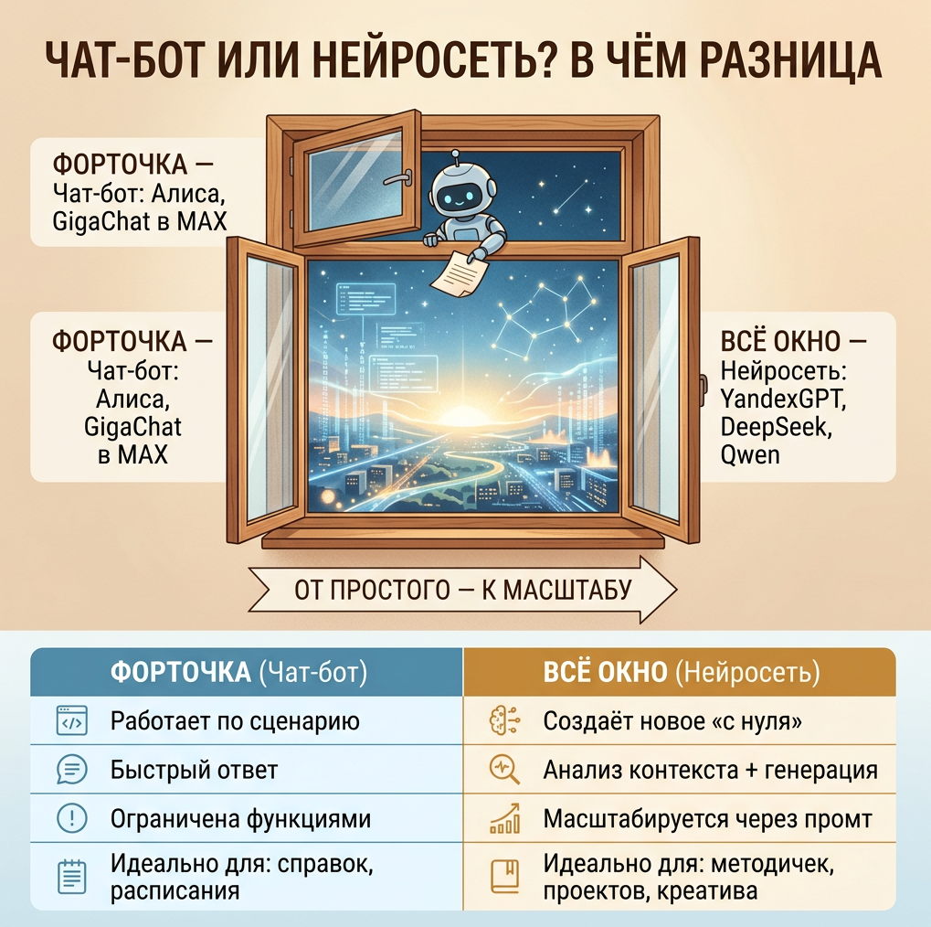

Slide 13
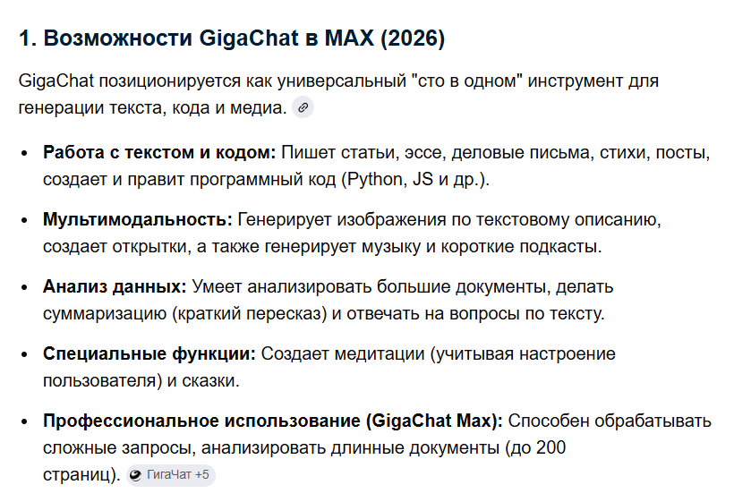
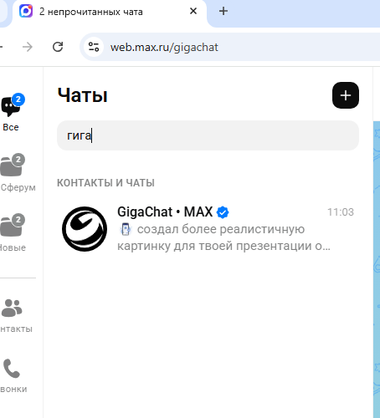
Пробуй! Сравнивай! Выбирай!
Чат боты в MAX

Slide 14
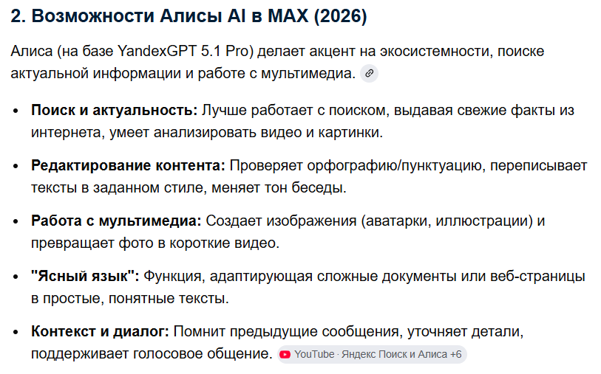
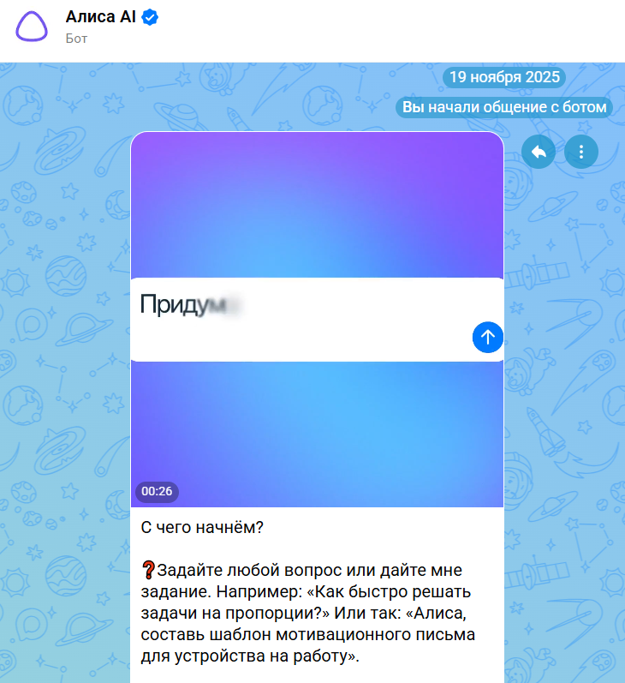
Пробуй! Сравнивай! Выбирай!
Чат боты в MAX

Slide 15


Напиши новость на сайт о том, что учитель (предмет)
…. школы (№……, ФИО)
обучается на курсах повышения квалификации для того, чтобы открыть кружок по использованию ИИ в школе

Slide 16
Напиши новость на сайт о том, что учитель (предмет)
…. школы (№……, ФИО)
обучается на курсах повышения квалификации для того, чтобы открыть кружок по использованию ИИ в школе
-----
Переделай для отчета в портфолио. 1 абзац

Slide 17
Государственное автономное образовательное учреждение дополнительного профессионального образования «Институт развития образования Республики Татарстан»
Ты-педагог-методист. Напиши тест из 10 вопросов с выбором ответов для … класса по теме «…».
Вопросы от простого к сложному, уровень – базовый.
Напиши шкалу перевода баллов в оценку (5-балльная система)

Slide 18
Государственное автономное образовательное учреждение дополнительного профессионального образования «Институт развития образования Республики Татарстан»
Волшебное слово

Slide 19
Государственное автономное образовательное учреждение дополнительного профессионального образования «Институт развития образования Республики Татарстан»
Переделай вопросы в формате ЕГЭ, укажи их соответствие КИМ

Slide 20
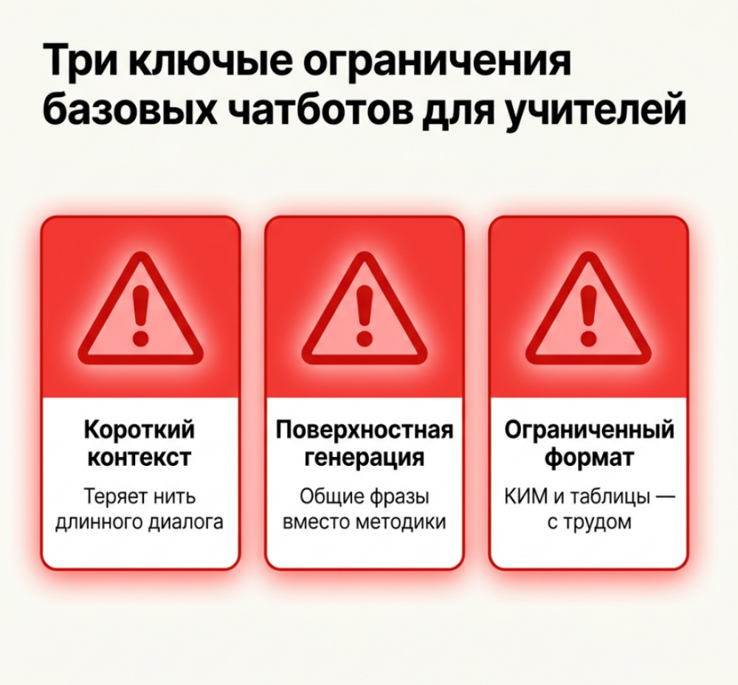

Slide 21

Как сделать себе хорошего
АI-ассистента?

Slide 22
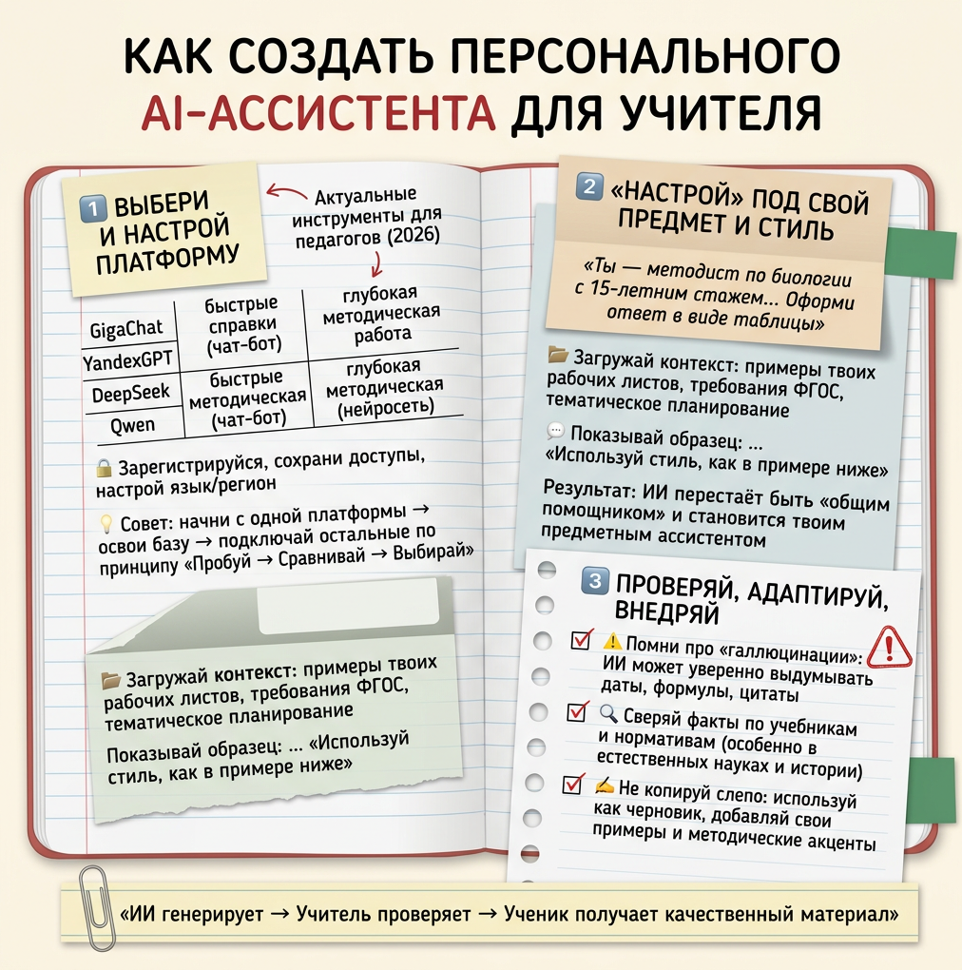
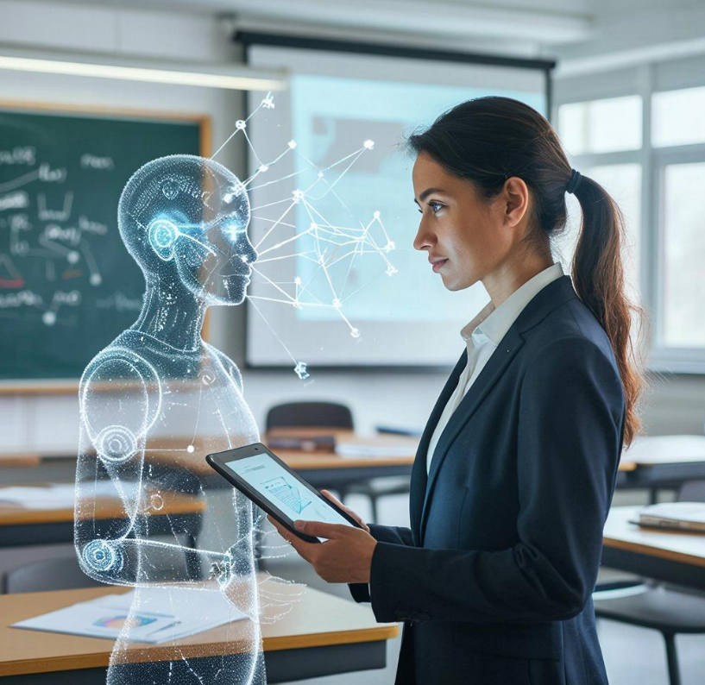

Slide 23




Пробуй! Сравнивай! Выбирай!
НЕЙРОСЕТЬ |  | ГЛАВНАЯ ОСОБЕННОСТЬ ДЛЯ УЧИТЕЛЯ | ПЛЮСЫ | ЛУЧШЕ ВСЕГО ДЛЯ
 | GigaChat https://giga.chat/ | Понимание культурного контекста РФ + мультимедиа | Планы уроков, тесты, картинки Живой русский язык Работает без ВПН | Ежедневных методичек Визуала к урокам Официальных документов
 | YandexGPT https://alice.yandex.ru/ | Глубокое структурирование + интеграция в “Яндекс Учебник” | Понятные объяснения Проверка кода Списки и таблицы | Конспект уроков Инфоматики Заданий разного уровня
 | DeepSeek https://deepseek.com/en/ | Сложные логические задачи + длинные тексты | Подробные ответы Работа с документацией “Рассуждения” (reasoning) | Анализа методичек Сложных текстов Развернутых статей
 | Qwen https://qwen.ai/ | Мощный анализ данных + кодинг | Высокая скорость Логика и математика Топ-уровень (как GPT-4) | Робототехники Программирования STEM-предметов
Не существует „ЛУЧШЕЙ" нейросети. Есть инструмент под вашу задачу.

Slide 24
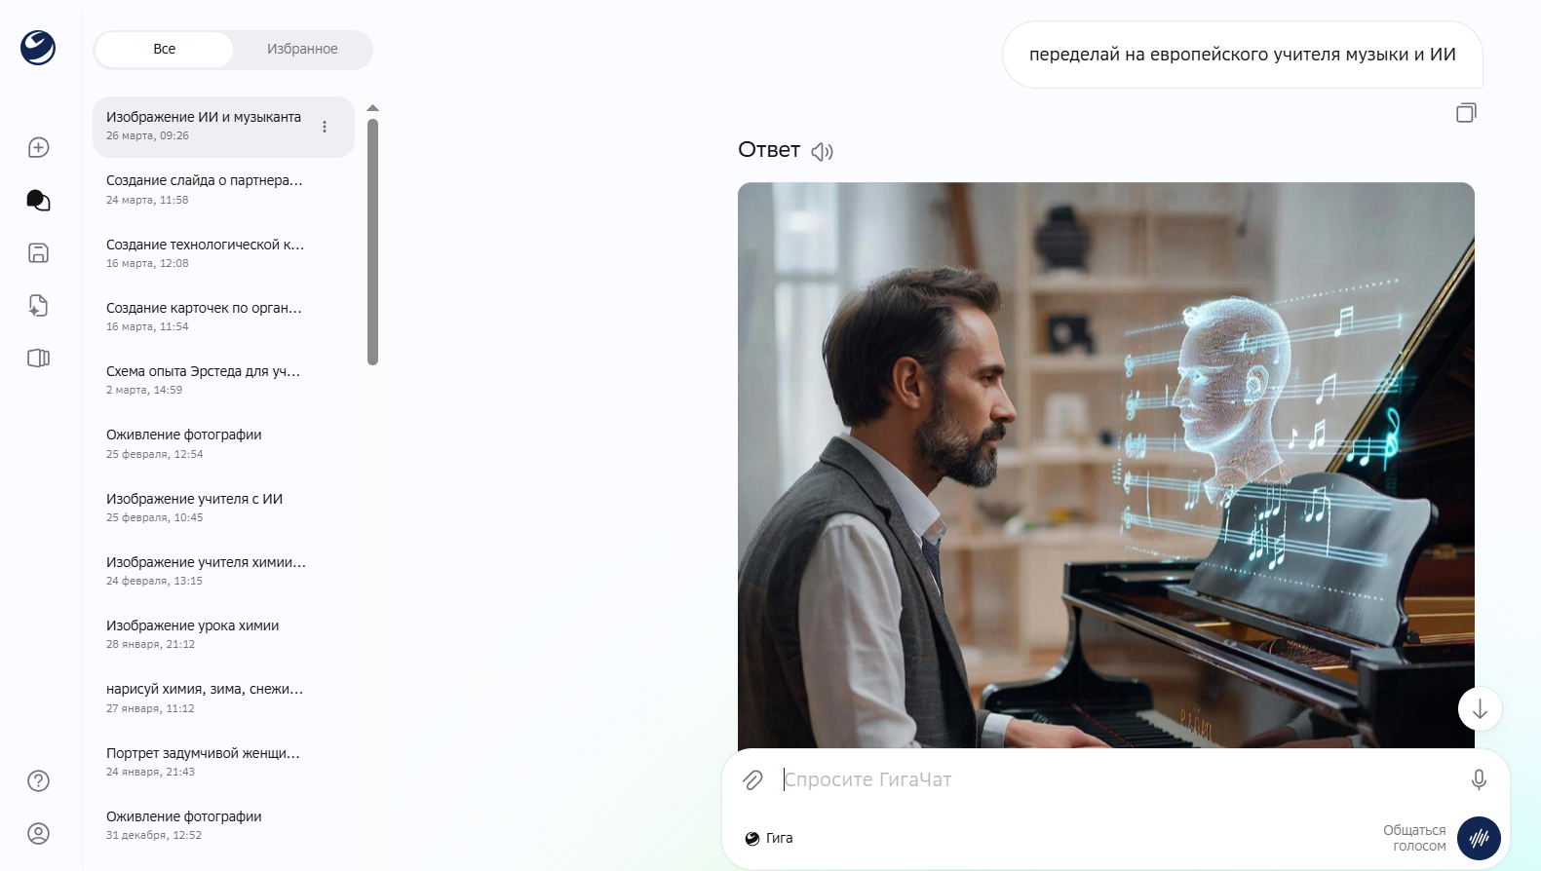
Чаты
Поле ввода промта

Slide 25




Государственное автономное образовательное учреждение дополнительного профессионального образования «Институт развития образования Республики Татарстан»
Ты-педагог-методист. Напиши тест из 10 вопросов с выбором ответов для … класса по теме «…».
Вопросы от простого к сложному, уровень – базовый.
Напиши шкалу перевода баллов в оценку (5-балльная система)
https://giga.chat/
https://alice.yandex.ru/
https://deepseek.com/en/
https://qwen.ai/

Slide 26
Государственное автономное образовательное учреждение дополнительного профессионального образования «Институт развития образования Республики Татарстан»
https://giga.chat/
Переделай этот материал в рабочий лист, в начале напиши кратко теорию, разбери 3 примера.
Заданий для решения - 5.
https://alice.yandex.ru/
https://deepseek.com/en/
https://qwen.ai/

Slide 27
Адаптируй этот рабочий лист для:
• Ученика с трудностями в обучении (упростить формулировки)
• Среднего ученика (базовый уровень)
• Одарённого ученика (добавить творческий элемент)
https://giga.chat/
https://alice.yandex.ru/
https://deepseek.com/en/
https://qwen.ai/

Slide 28
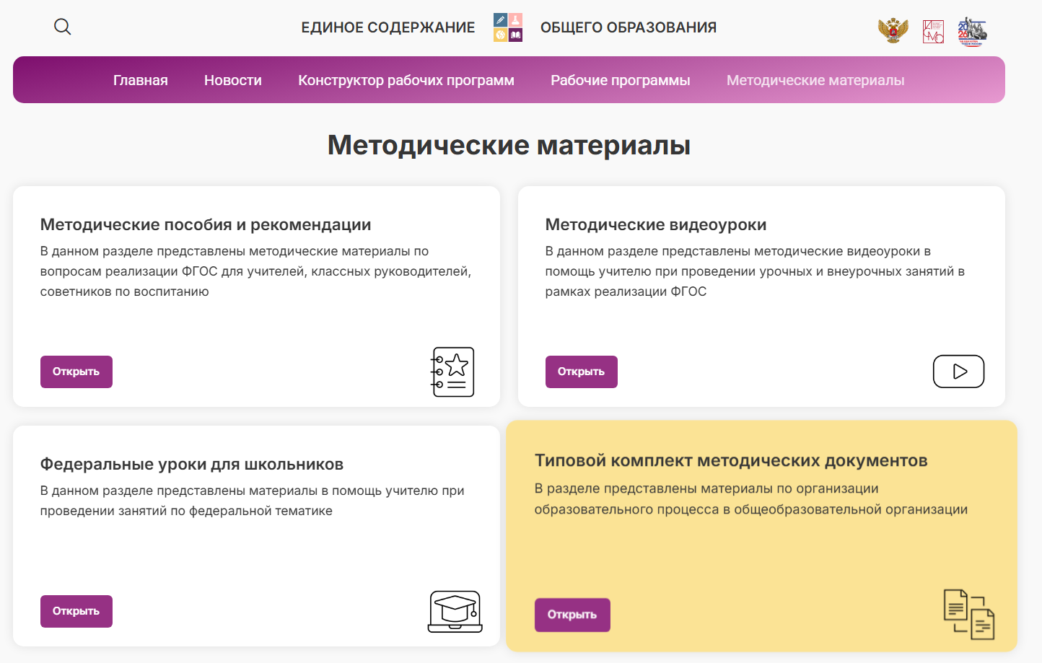
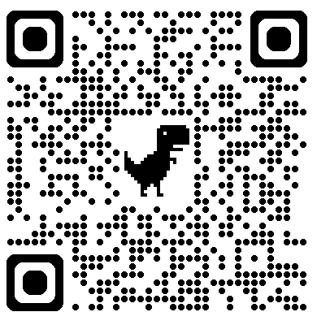
https://edsoo.ru/

Slide 29
Скачай и прикрепи документ
https://giga.chat/
https://alice.yandex.ru/
Изучи.
Переделай с учетом требований методички
https://deepseek.com/en/
https://qwen.ai/

Slide 30
https://giga.chat/
Напиши сколько таблиц в документе.
На каких страницах.
Проанализируй таблицу на странице …
https://alice.yandex.ru/
https://deepseek.com/en/
https://qwen.ai/

Slide 31
https://giga.chat/
Выпиши список литературы, оформи в виде таблицы, в столбцах: автор, название, год, издательство
https://alice.yandex.ru/
https://deepseek.com/en/
https://qwen.ai/

Slide 32
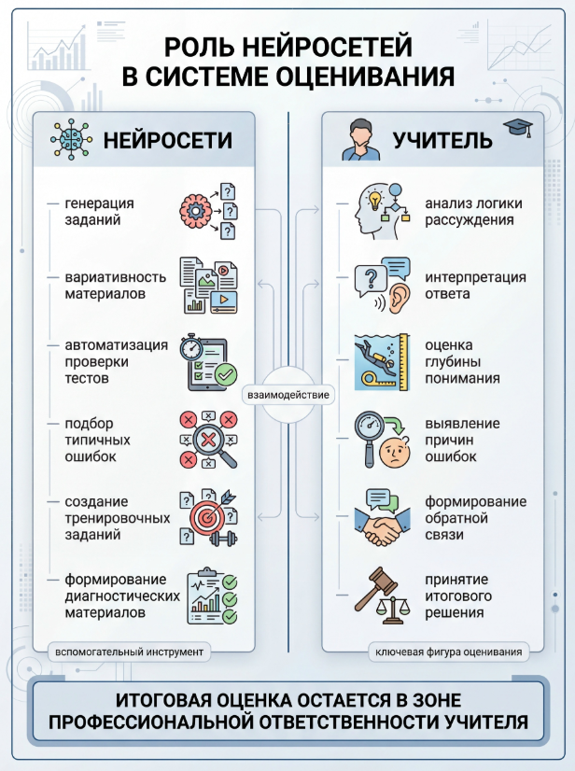

Slide 33
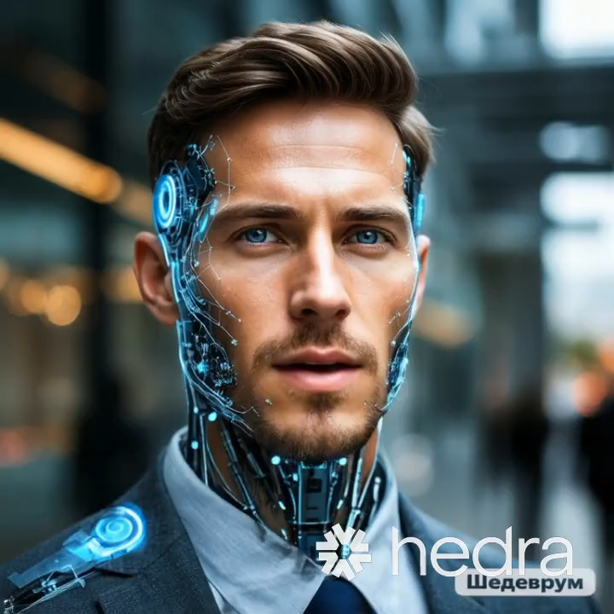
Визуальное оформление

Slide 34
Битва инструментов: чат-бот или нейросеть
Конкретное описание желаемого - например
«Берег реки. Осень. Старая лодка. В стиле классицизм"
«Берег реки. Осень. Старая лодка. В стиле черно-белой гравюры"
«Берег реки. Осень. Старая лодка. В стиле фантистическом/готическом/футуристическом/аниме»

Slide 35
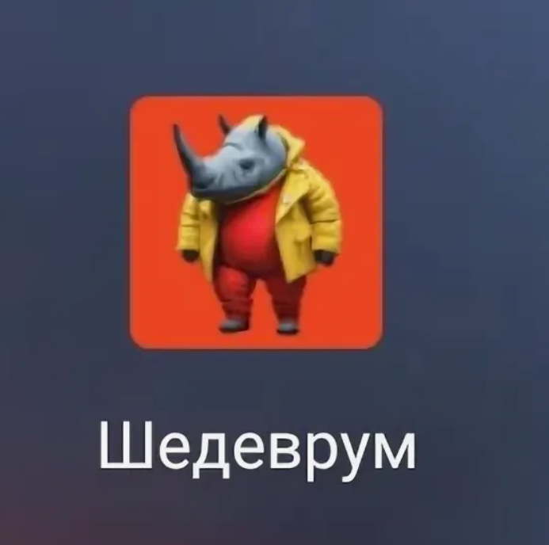
Битва инструментов: чат-бот или нейросеть
Конкретное описание желаемого - например
https://shedevrum.ai/
«Берег реки. Осень. Старая лодка. В стиле классицизм"
«Берег реки. Осень. Старая лодка. В стиле черно-белой гравюры"
«Берег реки. Осень. Старая лодка. В стиле фантистическом/готическом/футуристическом/аниме»

Slide 36
Битва инструментов: чат-бот или нейросеть
«Творчество» ИИ
https://shedevrum.ai/
«Учитель (предмет) и ИИ на уроке»
«Учитель (предмет) и ИИ на уроке»

Slide 37
Битва инструментов: чат-бот или нейросеть
ВИДЕО
https://shedevrum.ai/
«Берег реки. Осень. Старая лодка. В стиле классицизм"
«Берег реки. Осень. Старая лодка. В стиле классицизм"
ИЛИ
ИЛИ
«Учитель (предмет) и ИИ на уроке»
«Учитель (предмет) и ИИ на уроке»

Slide 38
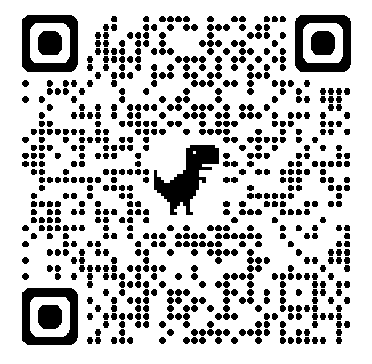
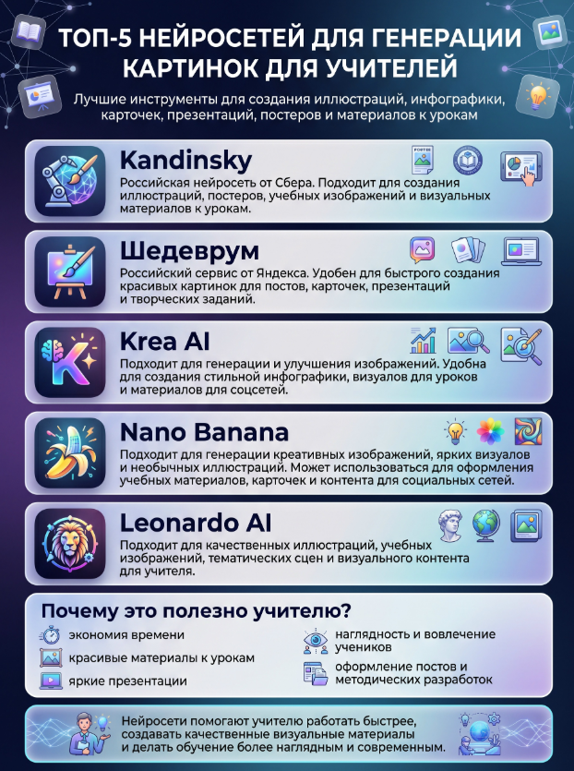

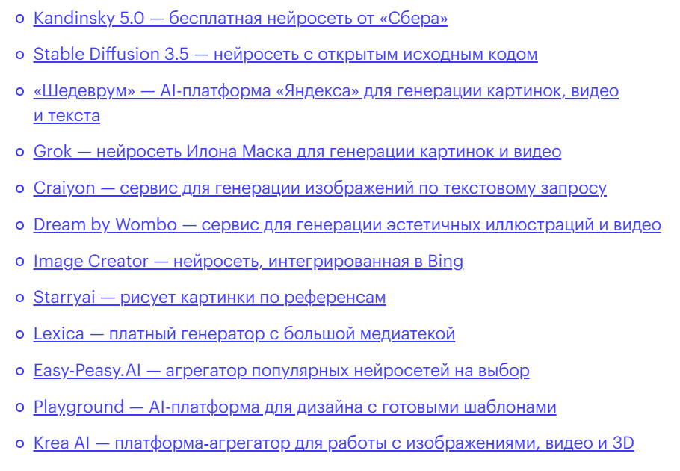
https://vk.com/neiroteacher

Slide 39
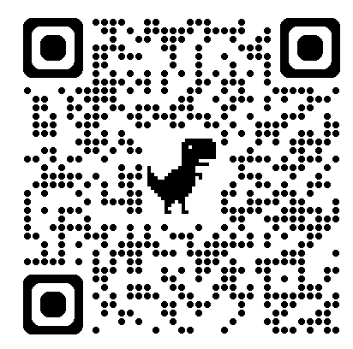
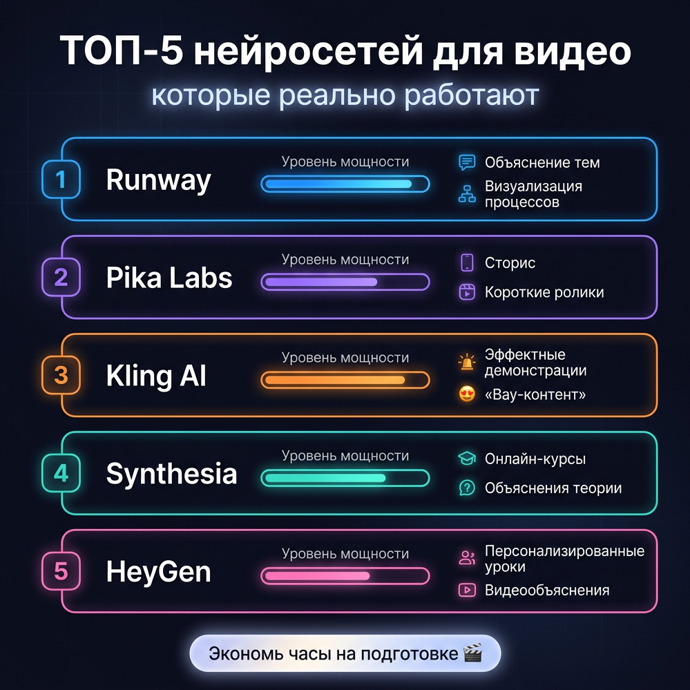


Slide 40
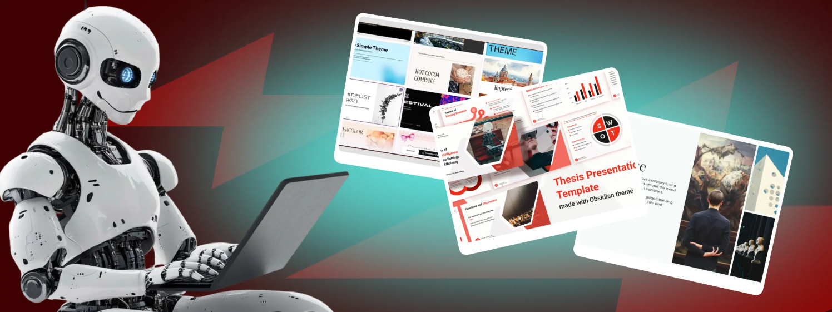
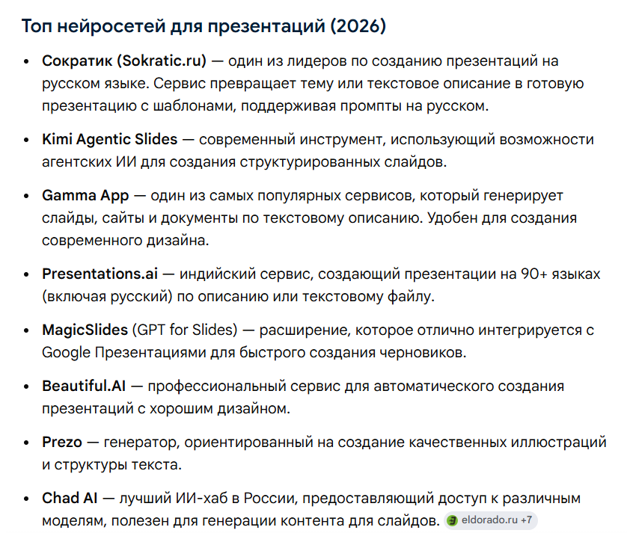
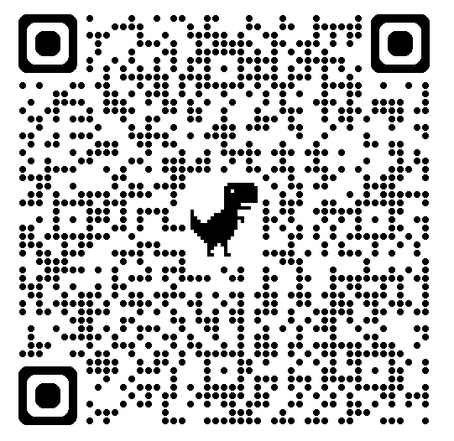
Лучшие нейросети для создания презентаций: топ-12 — от Gamma.app до Prezi

Slide 41
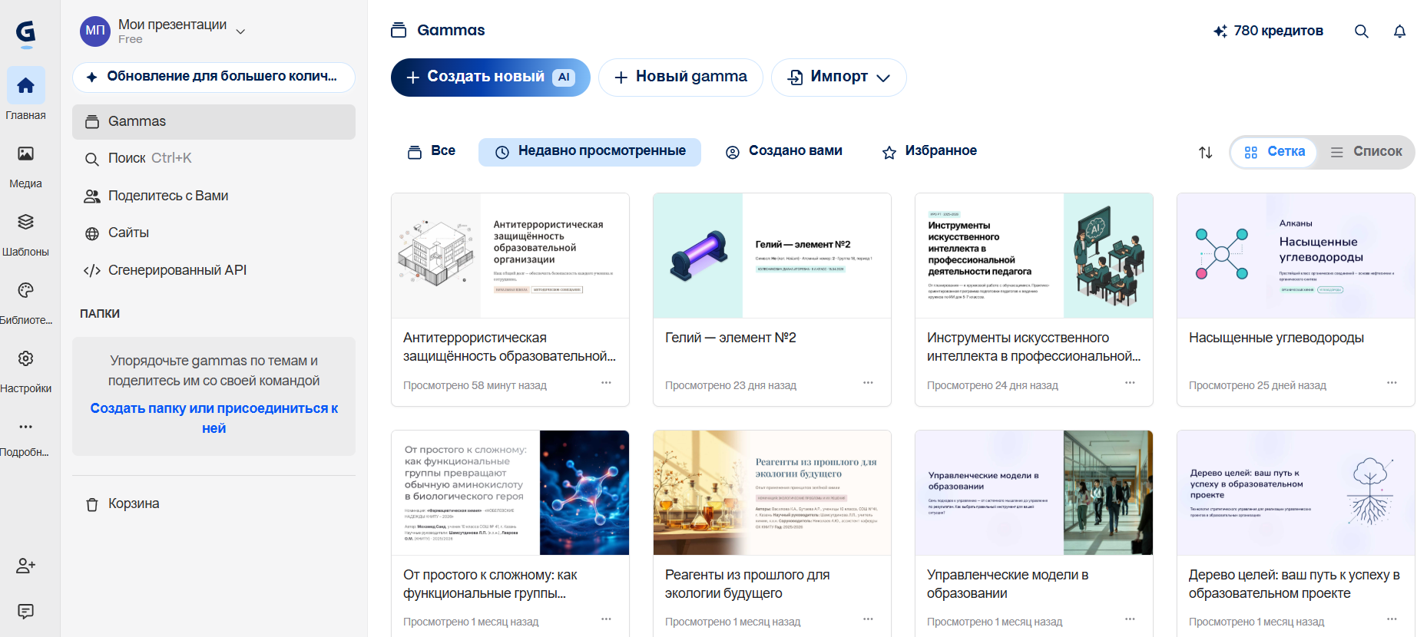
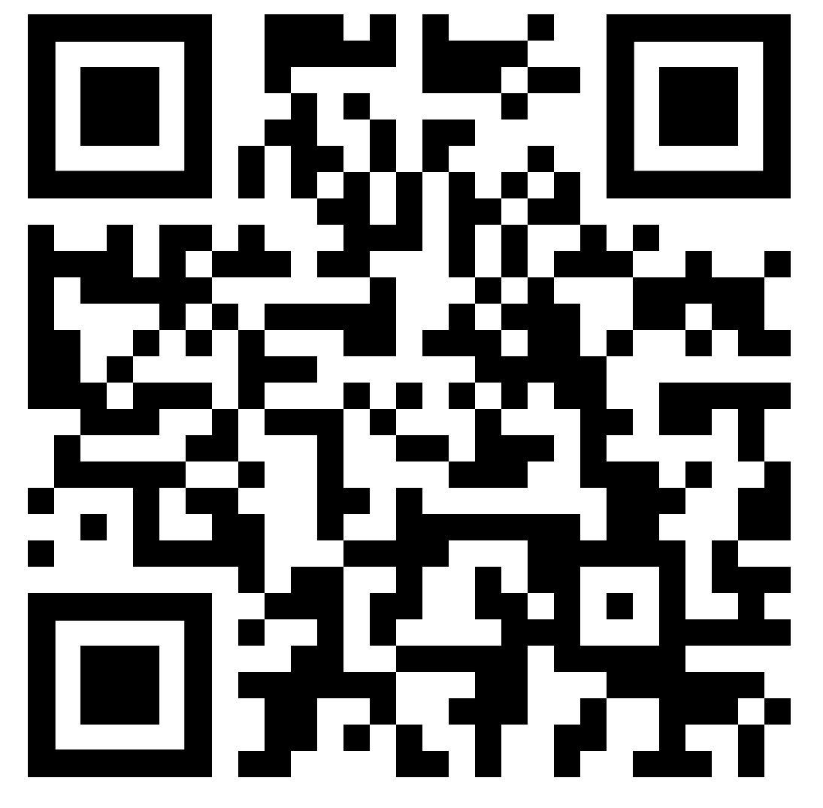
Пробуй! Сравнивай! Выбирай!
https://gamma.app/ru

Slide 42
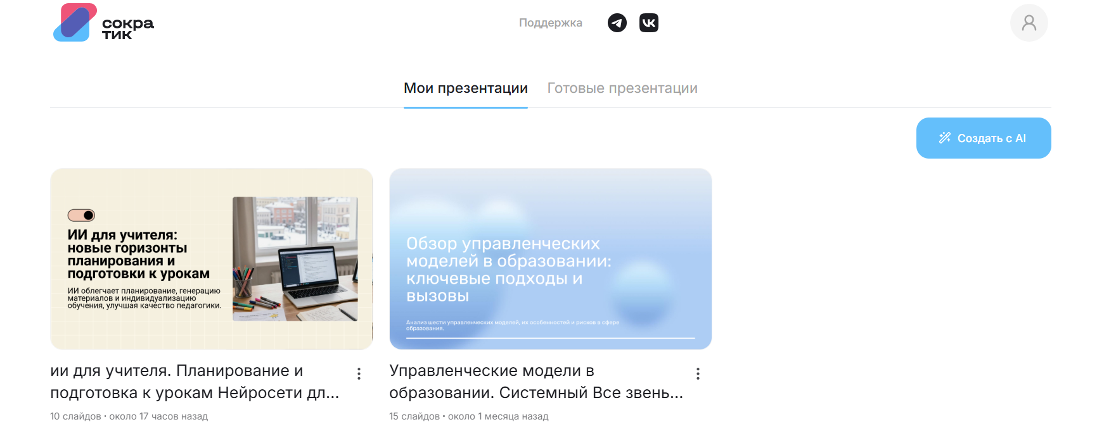
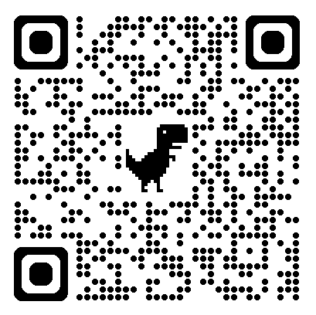
Пробуй! Сравнивай! Выбирай!
https://sokratic.ru/ru

Slide 43
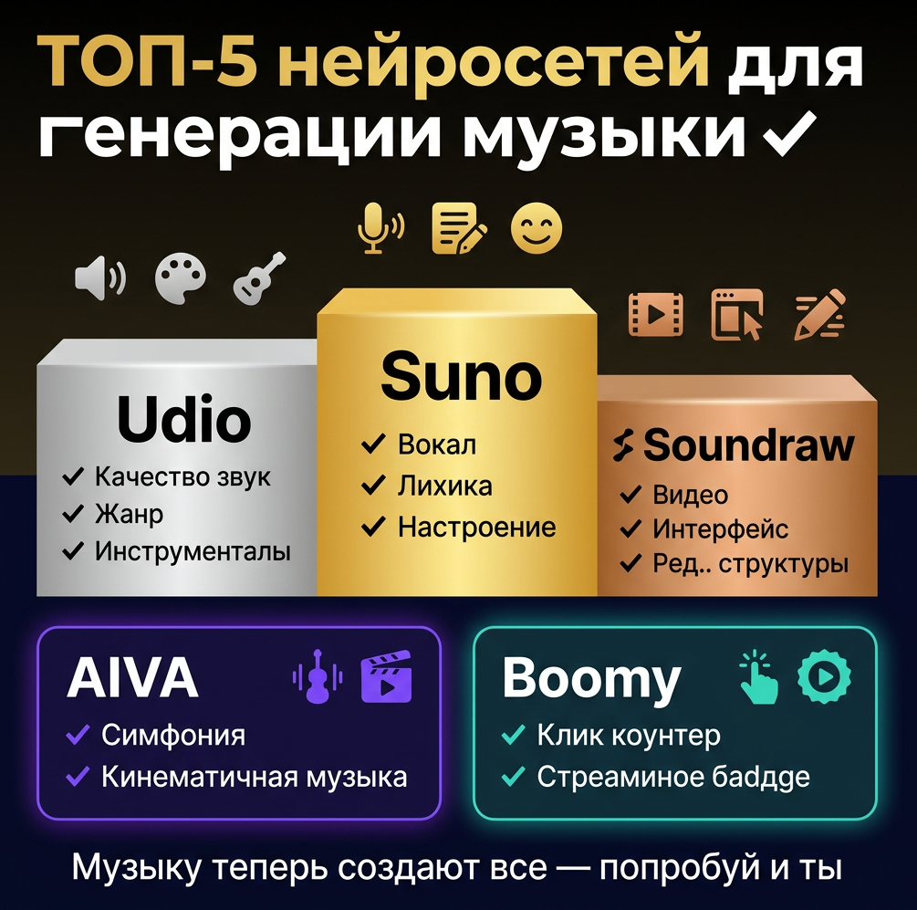

Slide 44
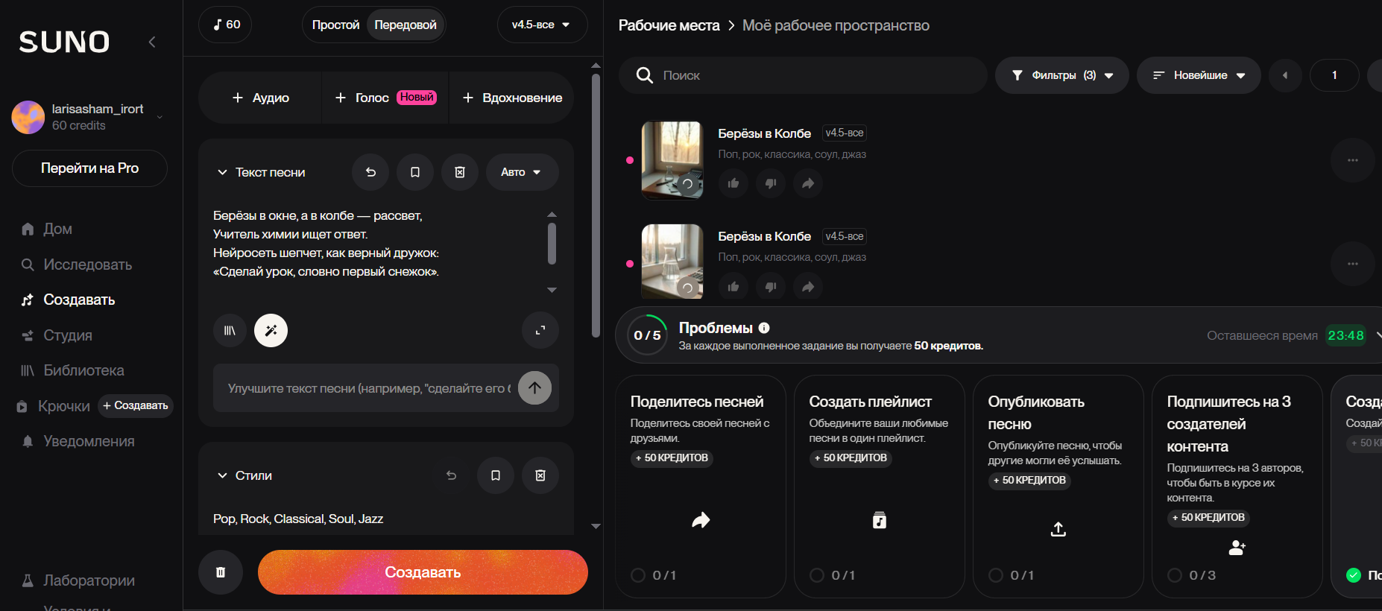
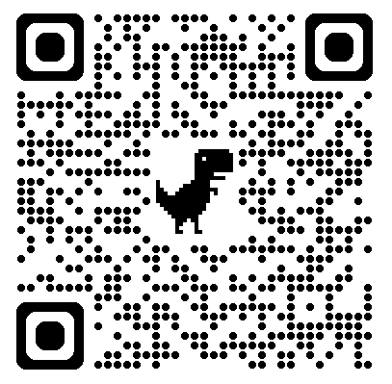

Моя мысль - Учитель химии изучает искусственный интеллект, чтобы уроки стали еще интереснее;
Промт в нейросети – создай короткое стихотворение в стиле Сергея Есенина по теме …
https://suno.com/
Итог

Slide 45

Доп ресурсы:
https://app.napkin.ai/
https://www.photoroom.com
https://app.pixverse.ai/create/image-text
https://www.pixa.com/ru/
https://www.pixa.com/ru/ai-image-editor?tool=uncrop
irort.ru

Slide 46
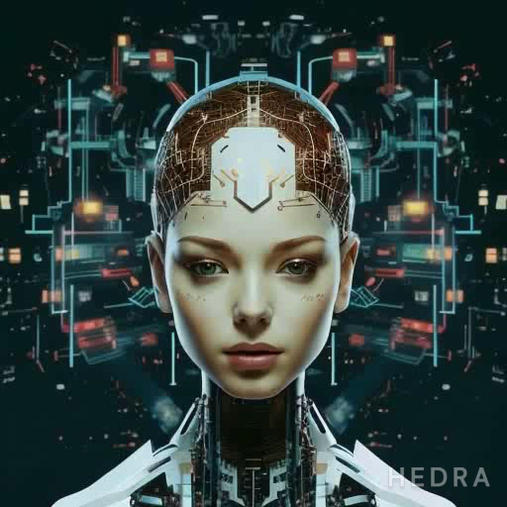
Материал БЕСЕДЫ с наставляемым
Я узнал …
Я ПОЧУВСТВОВАЛ …
Я БУДУ …

Slide 47
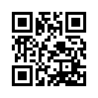

Благодарю за внимание!
Государственное автономное образовательное учреждение
дополнительного профессионального образования
«Институт развития образования Республики Татарстан»
Адрес: РТ, 420015, г. Казань, ул. Большая Красная, 68
Телефон: (843) 236-62-42
Сайт института: http://irort.ru
irort.ru

